Slide 1
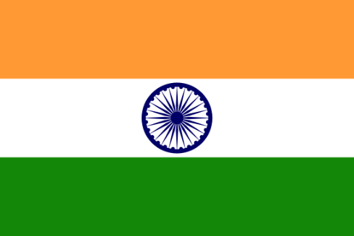
INDIA
Este
ASPECTOS ECONOMICOS
Y COMERCIALES
INDIA
Darly Fernanda Rodríguez Vargas
www.luventicus.org/mapas/india.html

Slide 2
ORGANIZACIÓN POLITICA
La India es una república federal democrática parlamentaria
El Gabinete encabezado por el Primer Ministro, es responsable ante el parlamento.
PRESIDENTE: Pranab Mukherjee
PRIMER MINISTRO: Manmohan Singh
.
.
ASPECTOS ECONOMICOS
Y COMERCIALES
INDIA
Darly Fernanda Rodríguez Vargas
india.gov.in/topics/governance-administration

Slide 3
ECONOMIA
Es la cuarta economía mas grande en PPA
Importa: petróleo crudo, joyas, fertilizantes
Exporta: derivados del petróleo, piedras preciosas, software..
En términos de producción:
El sector industrial representa el 18%, respectivamente.
El sector de servicio representa el 54%.
El sector agrícola representa 28% del PIB
ASPECTOS ECONOMICOS
Y COMERCIALES
INDIA
Darly Fernanda Rodríguez Vargas
es.wikipedia.org/wiki/India#Econom

Slide 4
NEGOCIACIONES
.
La India contempla los acuerdos comerciales como "bloques de construcción" hacia el objetivo de la liberalización del Comercio internacional
Mercosur India Acuerdo Preferencial de Comercio (ACP)
Comercio Internacional entre la Comunidad Andina y la República de la India
Acuerdo de Alcance Parcial entre Chile
ASPECTOS ECONOMICOS
Y COMERCIALES
INDIA
Darly Fernanda Rodríguez Vargas
www.reingex.com/India-Tratados-Libre-Comercio.shtml

Slide 5
LOGROS ECONOMICOS CON COLOMBIA
Colombia se ha convertido en uno de los principales destinos de las exportaciones indias hacia América Latina
En el 2008 se fundó la Cámara de Comercio e Industria Colombia India en Bogotá
Colombia e India podrían empezar a negociar un TLC
ASPECTOS ECONOMICOS
Y COMERCIALES
INDIA
Darly Fernanda Rodríguez Vargas
www.embajadaindia.org/es/2013-08-20-16-20-39/india-colombia

